Slide 1

COMPANY PROFILE
PT ADI CHAKRA INTERNASIONAL

Slide 2

ABOUT US
PT. Adi Chakra Internasional atau disingkat dengan nama PT. ACI, adalah perusahaan domestik yang seratus persen sahamnya dimiliki oleh Warga Negara Indonesia yang pada saat ini bergerak dibidang telekomunikasi khususnya dibidang pengadaan kabel fiber optic, peralatan dan aksesoris yang berhubungan dengan jaringan internet.
Kami hadir untuk membantu individu, badan usaha,
maupun institusi pemerintahan dalam pengadaan
material jaringan internet yang berkualitas.
Dengan tim profesional dan berpengalaman, kami siap
memberikan layanan yang efisien dan berkualitas.

Slide 3

ABOUT OUR COMPANY
NAMA PERUSAHAAN
PT ADI CHAKRA INTERNASIONAL
ALAMAT PERUSAHAAN
JALAN RAYA PANGKALAN BATU 1 NO.1, KEDUNG HALANG, KOTA BOGOR
TELEPON
0878-7051-2278
EMAIL
ADICHAKRAINTERNASIONAL@GMAIL.COM
NPWP
92.657.913.7-404.000
AKTA PENDIRIAN
RUSMAEDI, S.H., M.KN – NO.02.- TANGGAL 22 AGUSTUS 2019
SK KEMENKUMHAM
AHU-0042305.AH.01.01.TAHUN 2019
NIB
9120006833902

Slide 4
COMPANY STRUCTURE
HERMAWATI
Komisaris
SHENA ARIYANDI
Direktur
RANGGA DESTARA
Manager
Staff
Staff
Staff

Slide 5
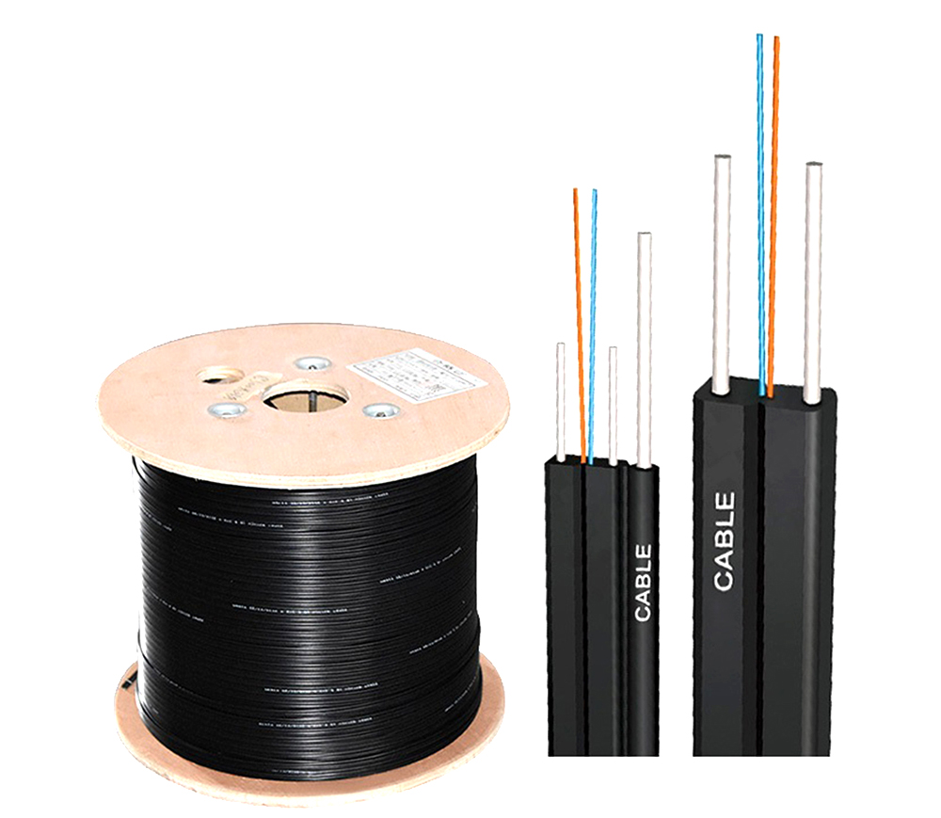
OUR PRODUCTS
Drop
Cable

Slide 6
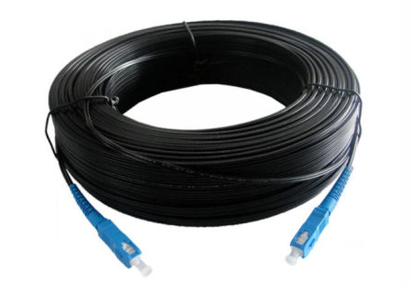
OUR PRODUCTS
Pre
Connectorized
Outdoor
Drop
Cable

Slide 7
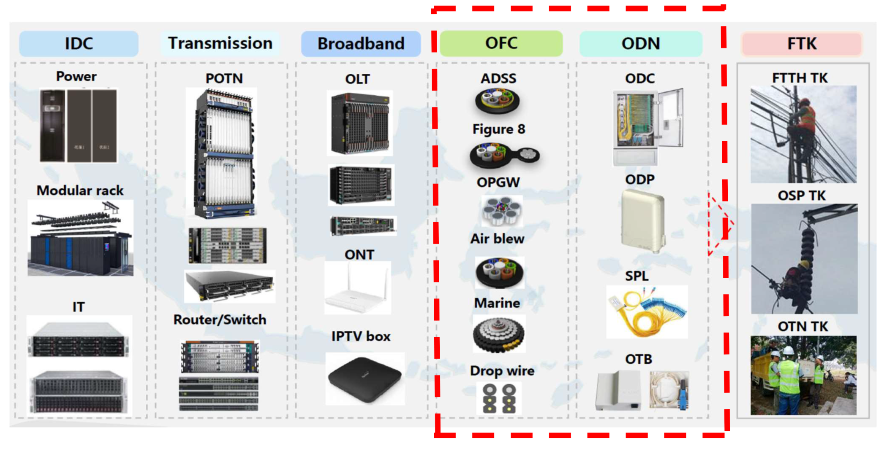
OUR PRODUCTS

Slide 8
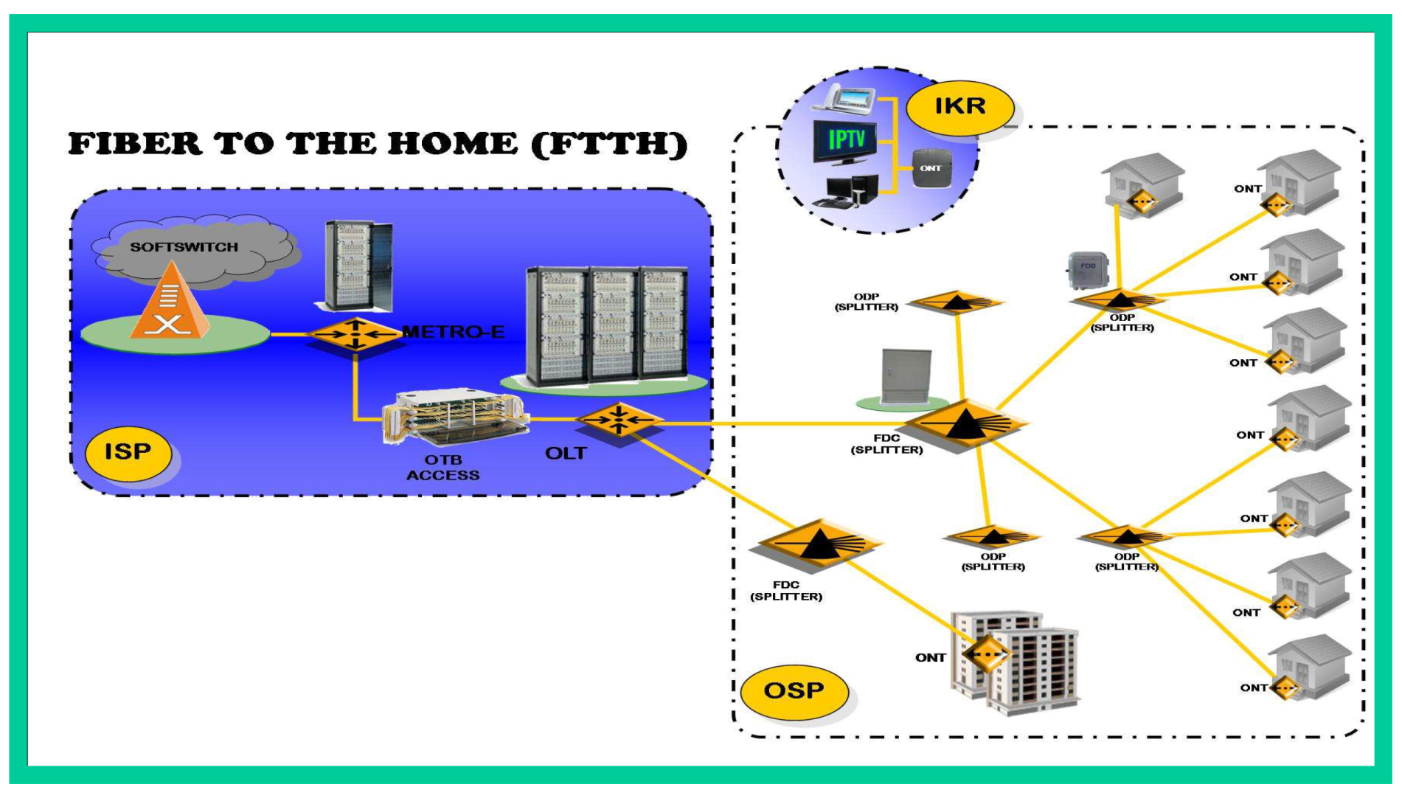
OUR PRODUCTS

Slide 9

OUR PHILOSOPHY
Visi
Menjadi perusahaan penyedia material jaringan internet di Indonesia yang memberikan produk secara profesional, cepat dan berintegritas.
Misi
Memberikan produk terbaik sesuai dengan kebutuhan klien.
Menjaga integritas dan transparansi dalam setiap pengadaan material.
Membangun kemitraan jangka panjang yang saling menguntungkan.
Meningkatkan kualitas pelayanan melalui inovasi dan teknologi.
Memberikan edukasi dan informasi yang akurat seputar produk jaringan internet.

Slide 10
OUR STRENGTHS
PROFESIONAL & BERPENGALAMAN
CEPAT & TEPAT WAKTU
LAYANAN KONSULTASI GRATIS
Tim kami terdiri dari individu yang sudah berpengalaman didunia jaringan internet.
Kami mengedepankan kecepatan proses konsultasi dan pengadaan setiap material yang dibutuhkan.
Kami memberikan konsultasi awal secara gratis sebagai bentuk komitmen pelayanan terbaik.
JARINGAN LUAS
SISTEM DIGITAL & TRANSPARAN
Didukung oleh jaringan yang kuat dengan mitra kerja terkait pengadaan material di seluruh Indonesia.
Pemantauan proses pengadaan dapat dilakukan secara online dan transparan.

Slide 11
LOCATIONS
Pengiriman material kami mencakup seluruh wilayah
Republik Indonesia.

Slide 12
Flow Chart
Mitra Telkom Akses
Pemesanan barang melalui produsen di China
PO dari Telkom Akses melalui aplikasi web (Alista)
Persiapan dan pengiriman barang , durasi pengiriman tergantung daerah tujuan PO (estimasi 1 – 30 hari)
Penerimaan barang dan proses QC ulang oleh pihak Telkom Akses
Setelah proses approval disetujui, penagihan dilanjutkan ke pihak bank untuk proses pencairan (estimasi 14 hari kerja)
Proses approval secara bertahap oleh level manajerial & direksi Telkom Akses (estimasi 3 – 7 hari)
Setelah seluruh dokumen lengkap, penagihan dilakukan melalu aplikasi web (MyTA)
Penerimaan dokumen kesesuaian barang yg sudah ditandatangani dan dikirim kembali oleh Telkom Akses sebagai salah satu syarat penagihan

Slide 13
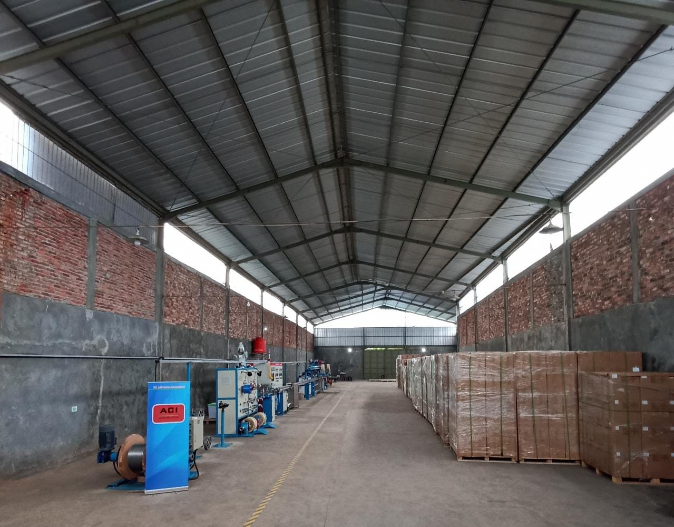

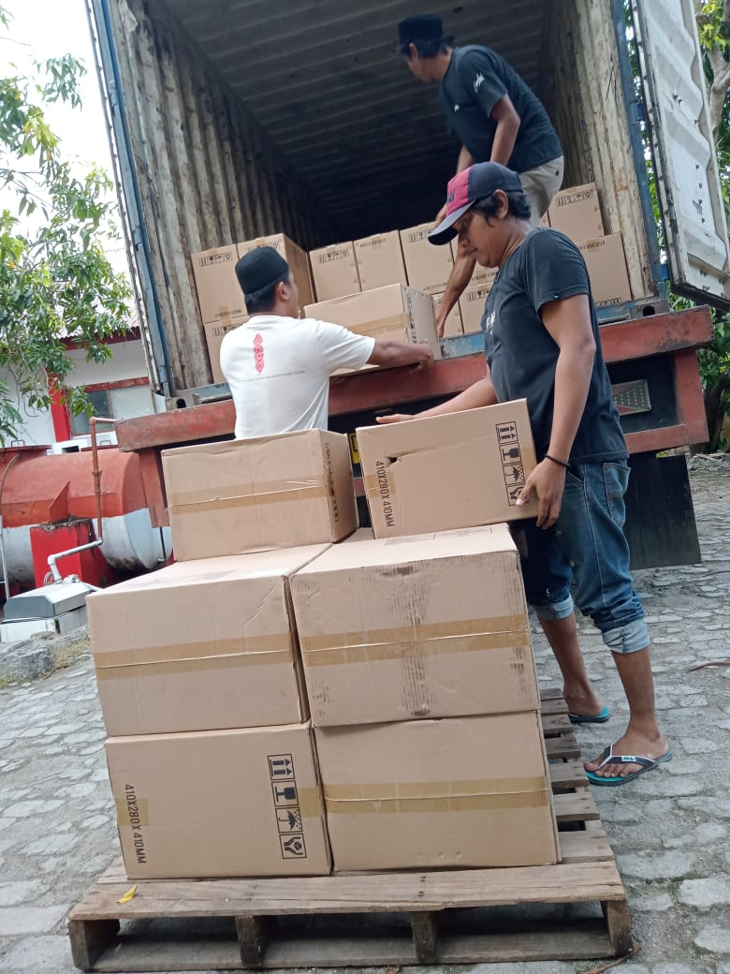
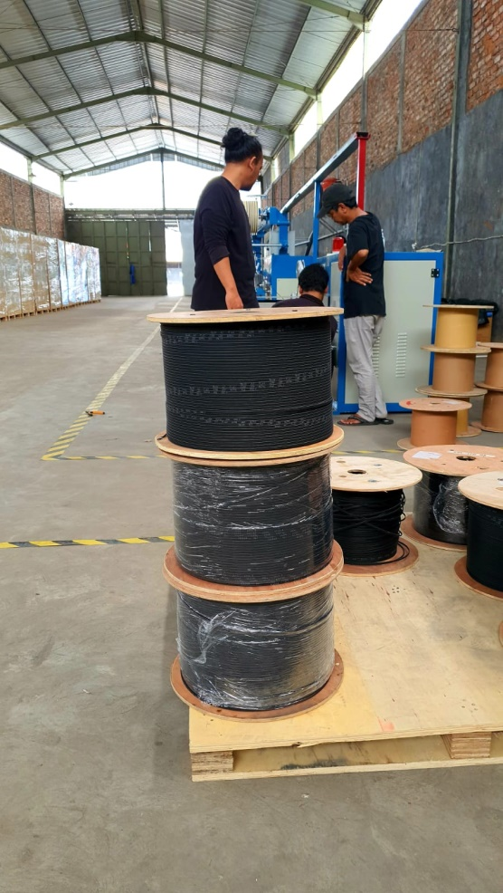
WORKSHOP ACTIVITY

Slide 14
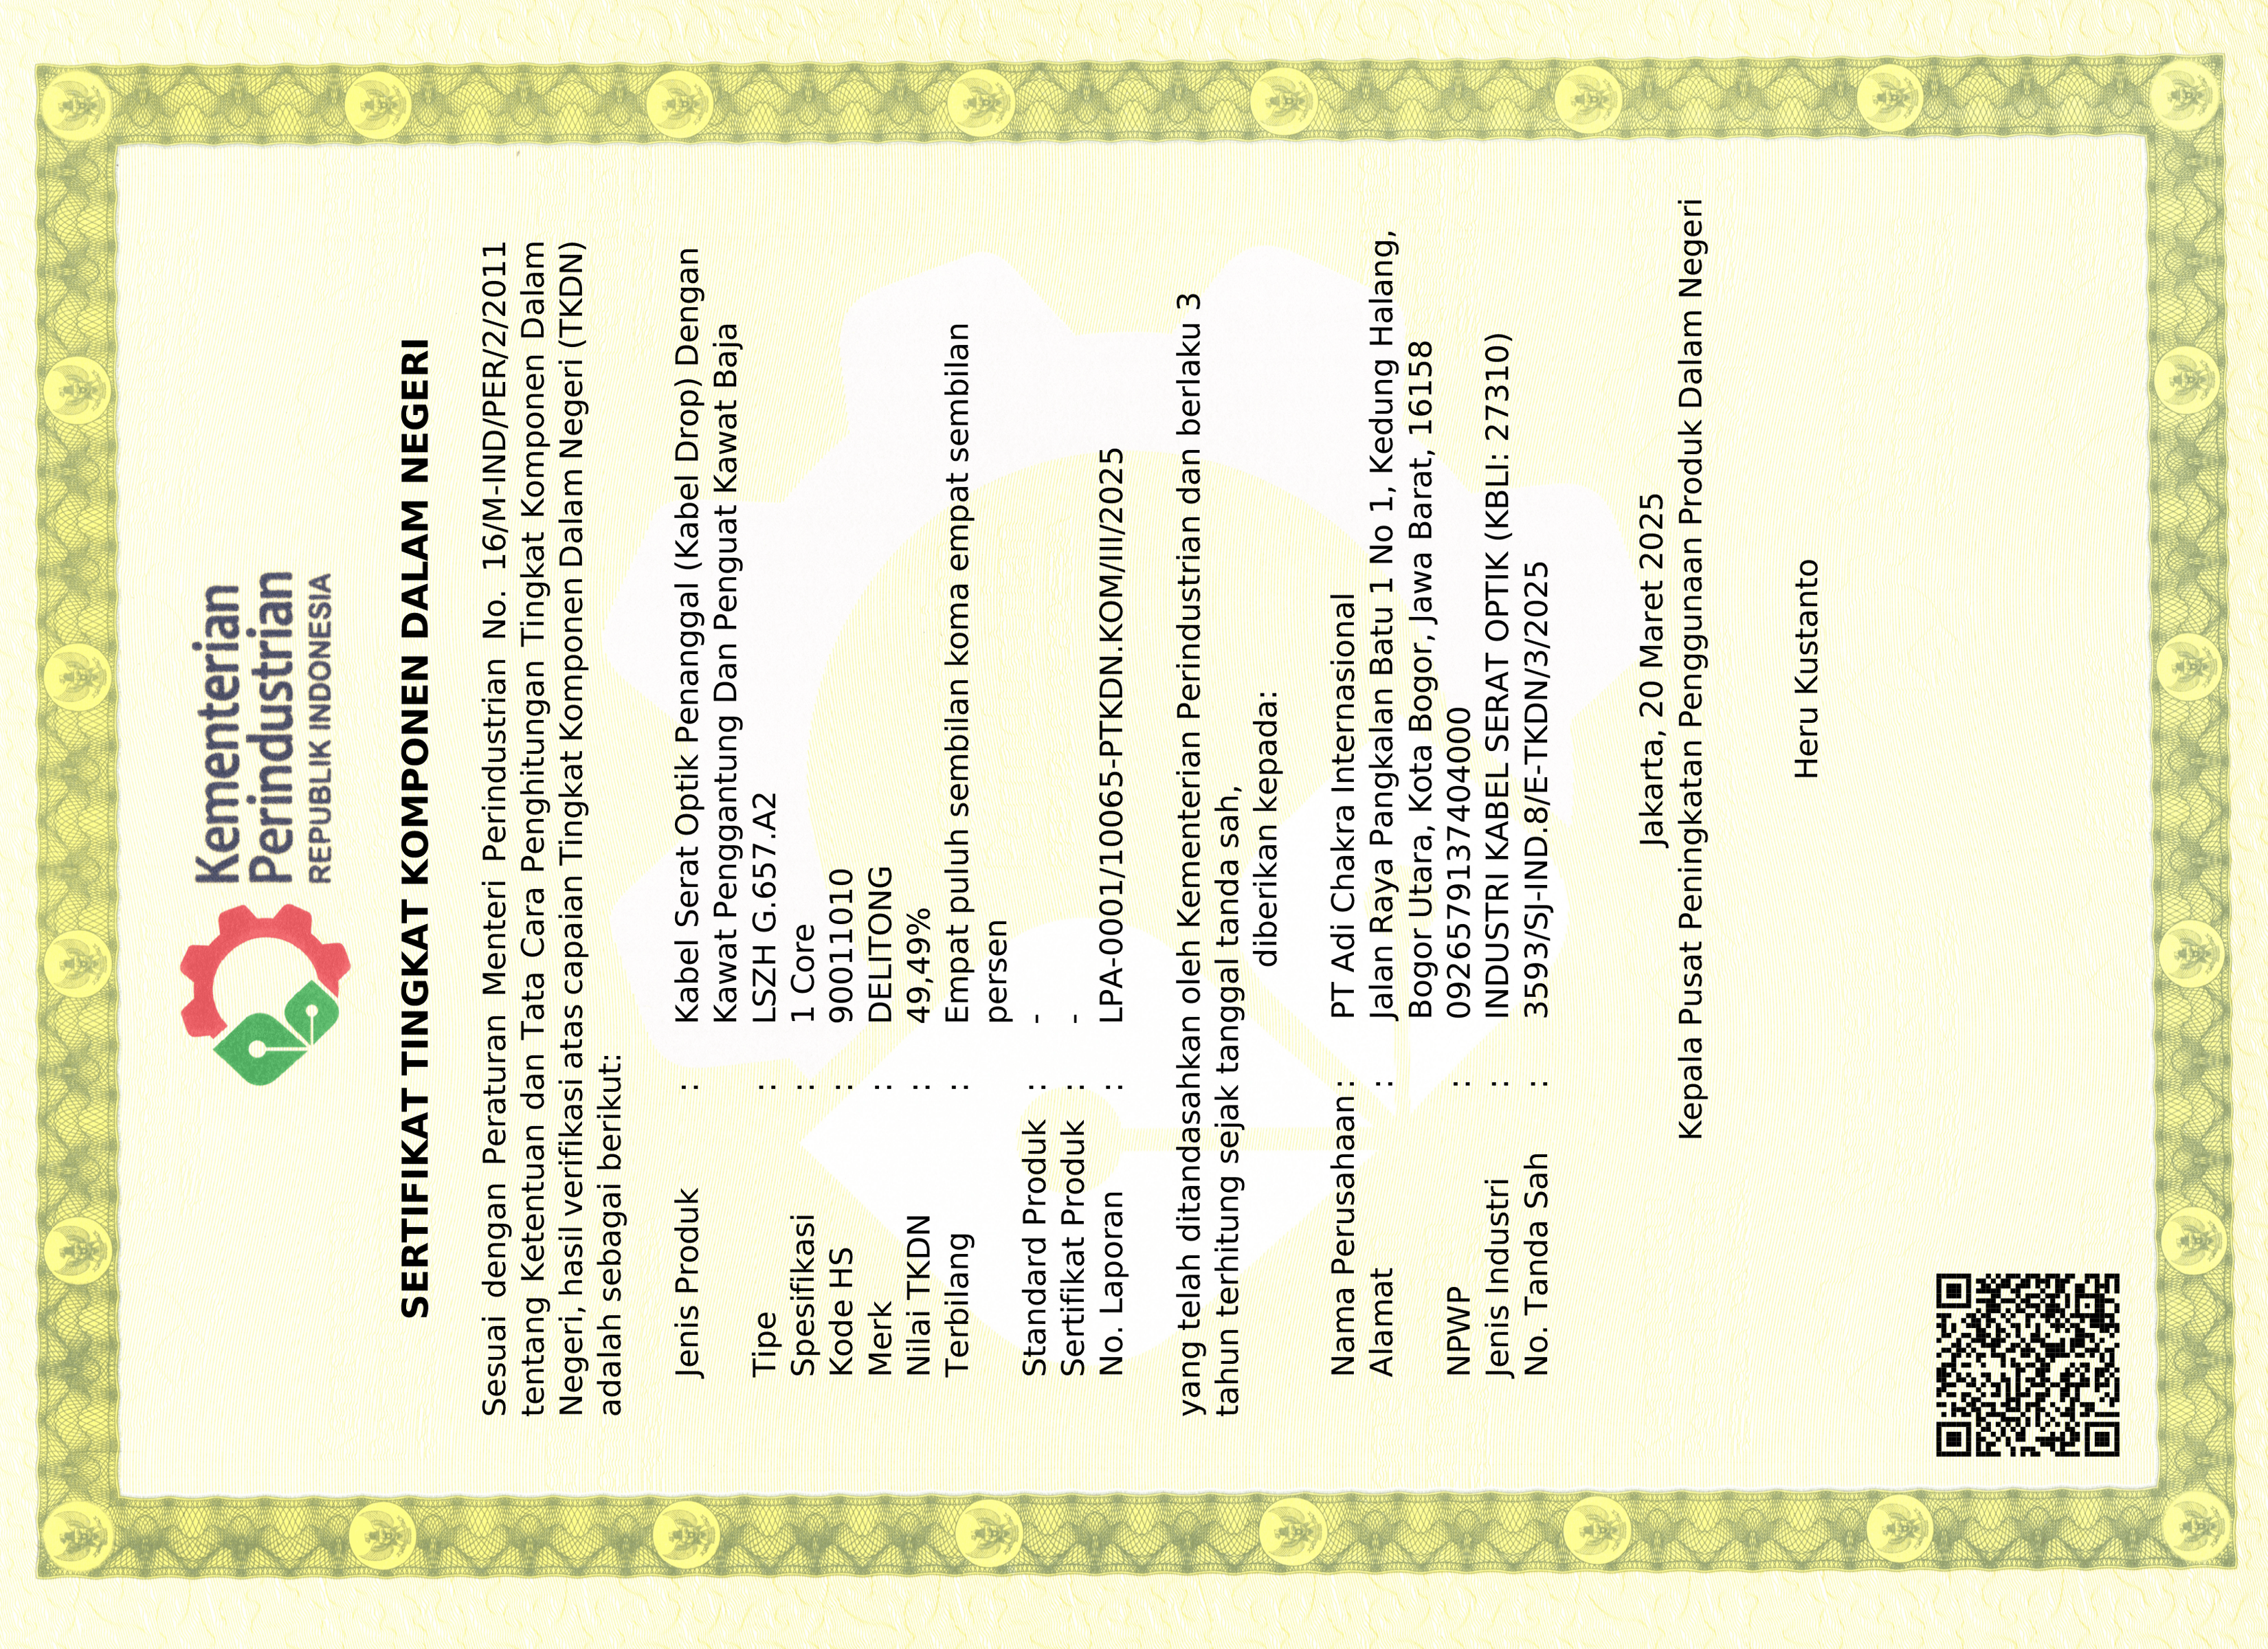
LEGALITY & CERTIFICATION
Tingkat
Komponen
Dalam
Negeri
(TKDN)

Slide 15
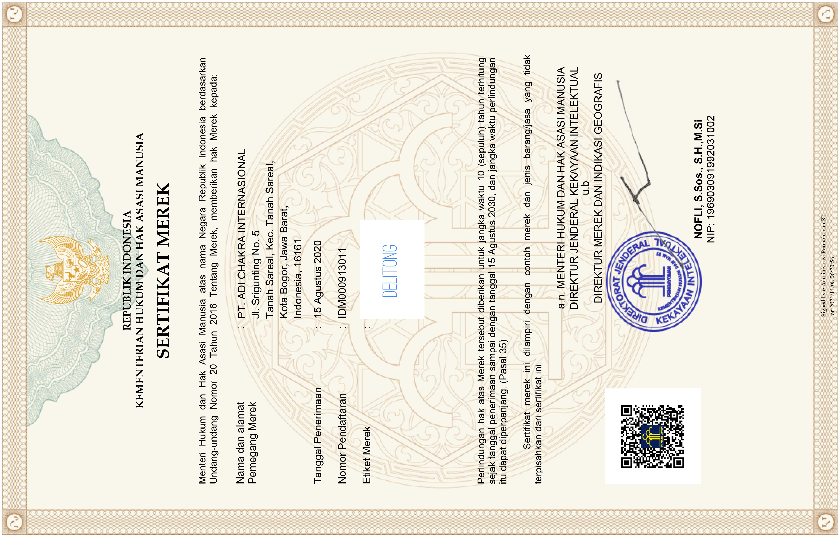
LEGALITY & CERTIFICATION
Sertifikat
Merek

Slide 16
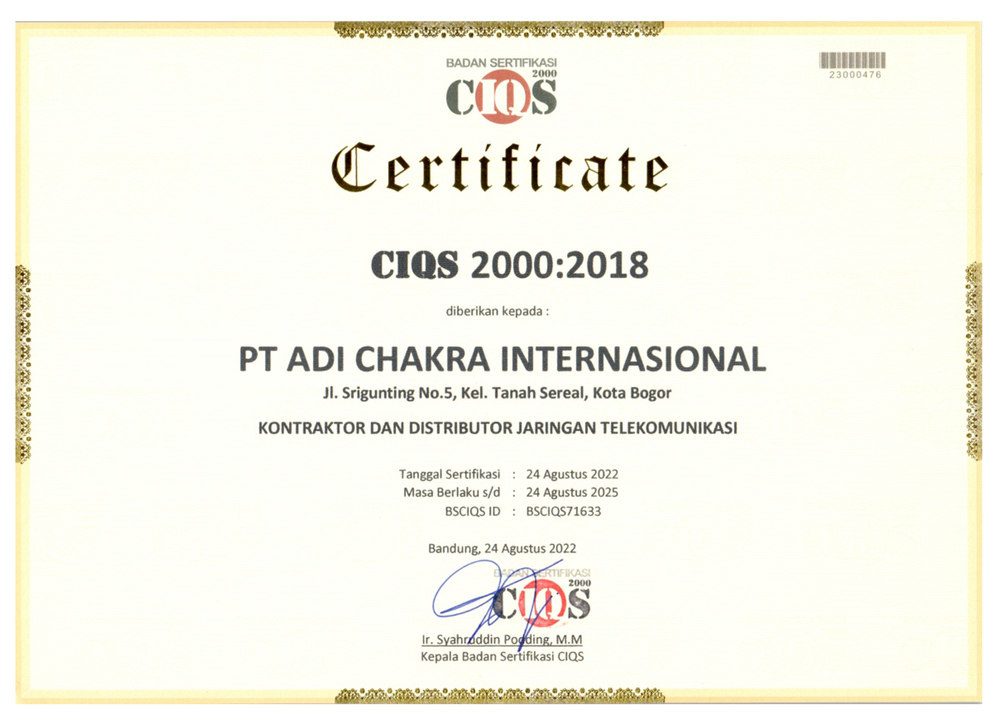
LEGALITY & CERTIFICATION
Cable
Implementation
Quality
System
(CIQS)

Slide 17
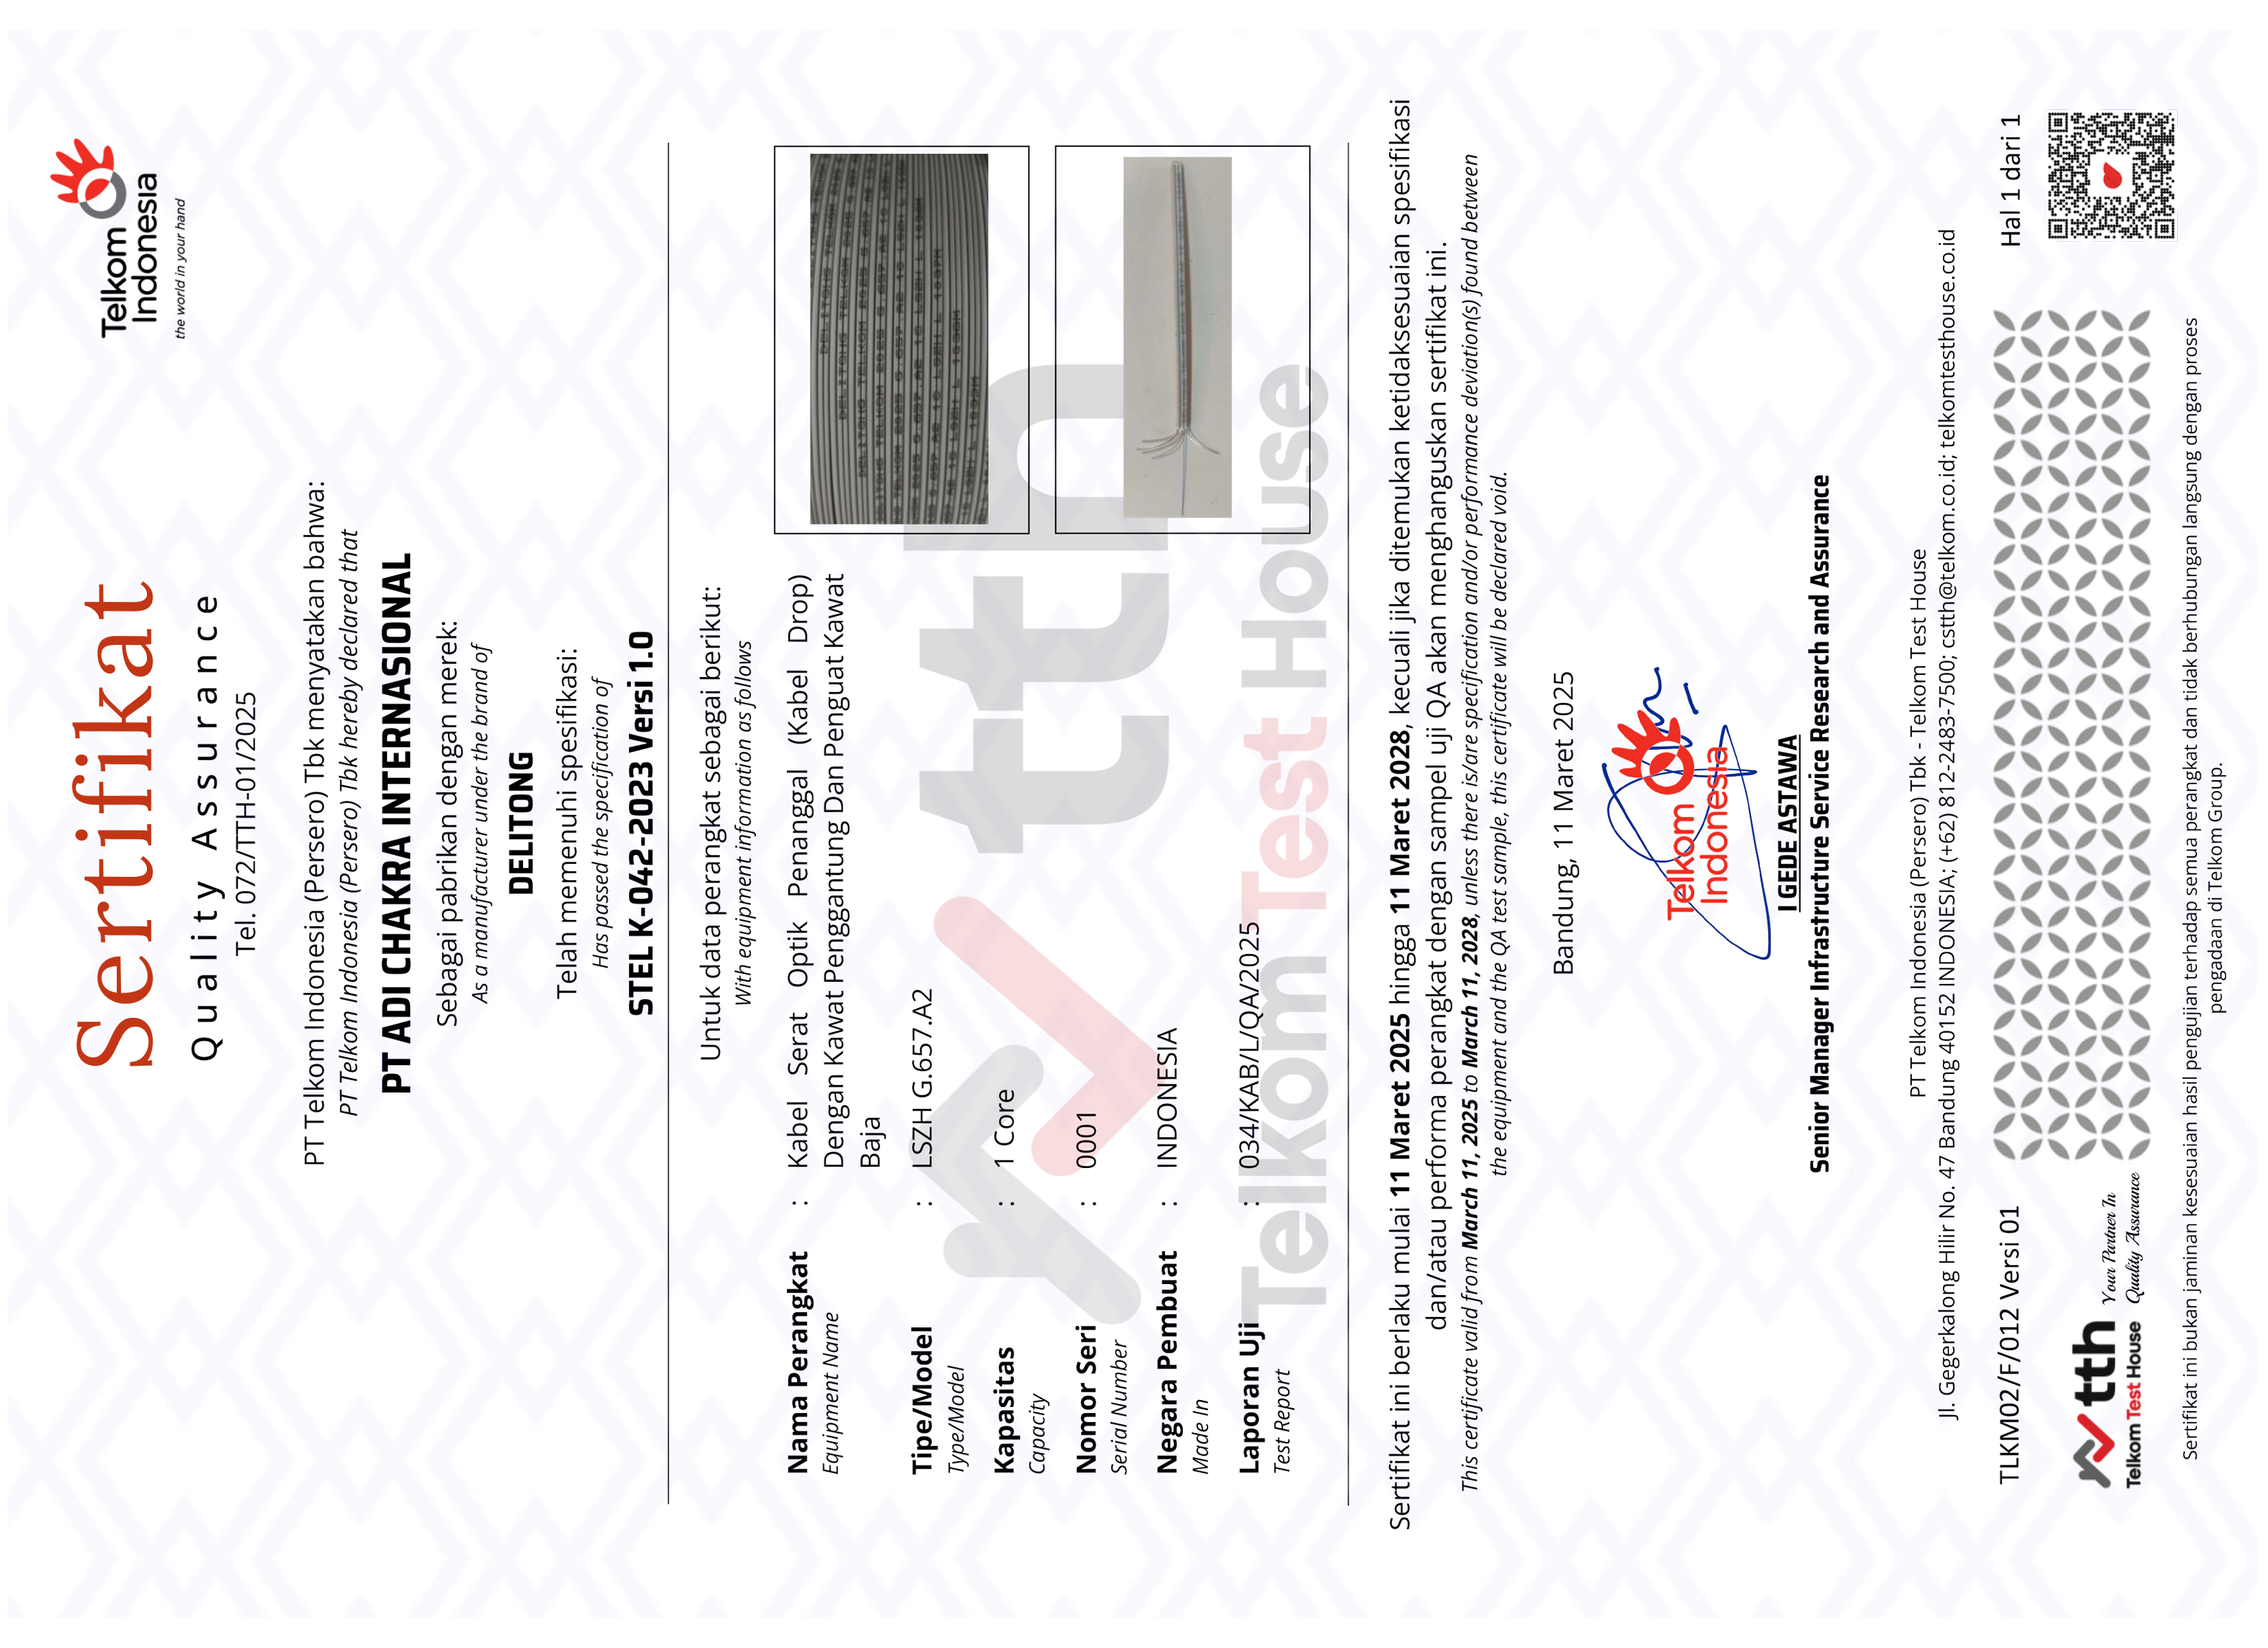
LEGALITY & CERTIFICATION
Quality
Assurance
(QA)

Slide 18
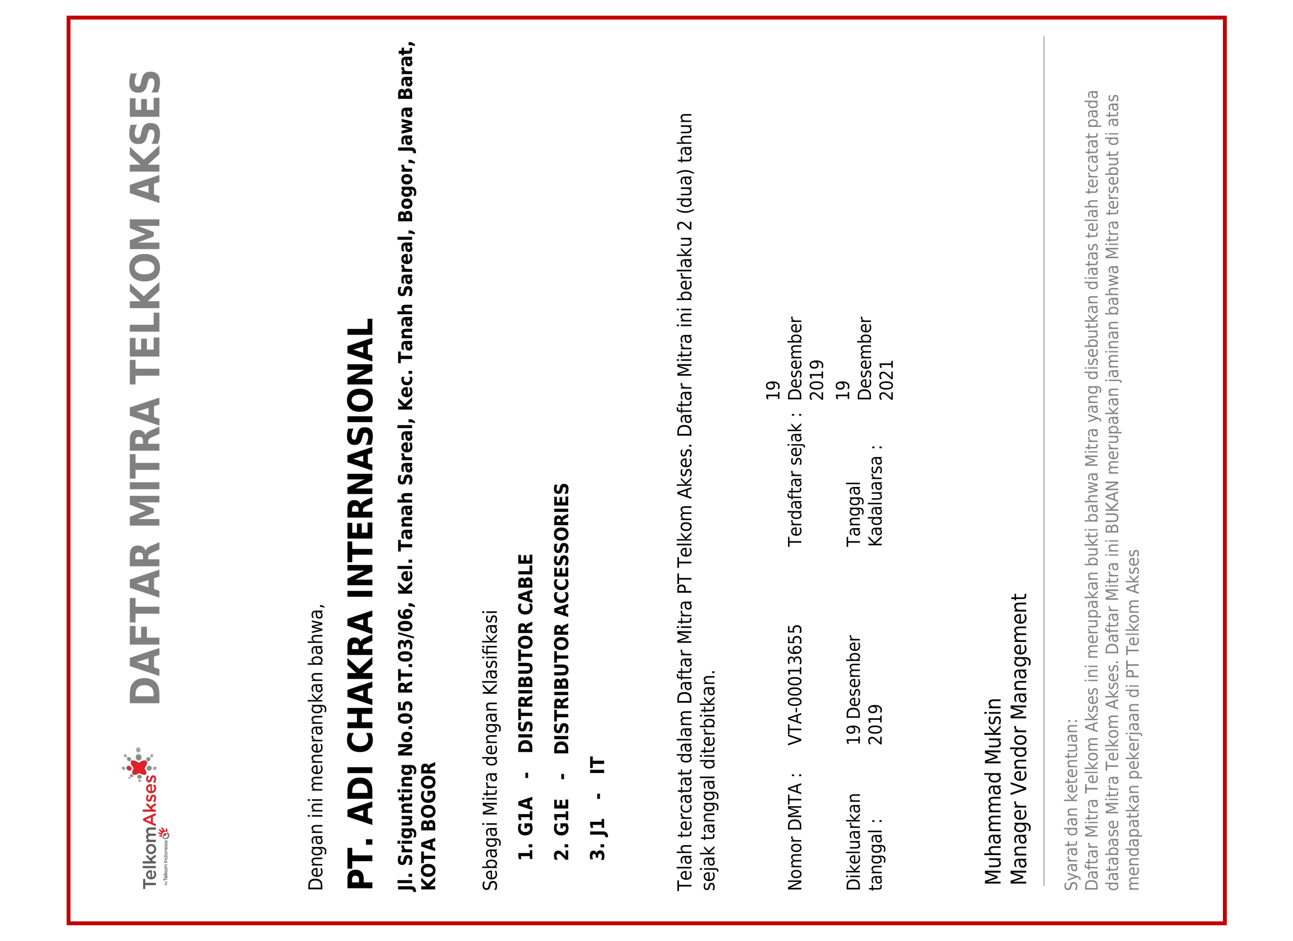
LEGALITY & CERTIFICATION
Daftar
Mitra
Telkom
Akses
(DMTA)

Slide 19
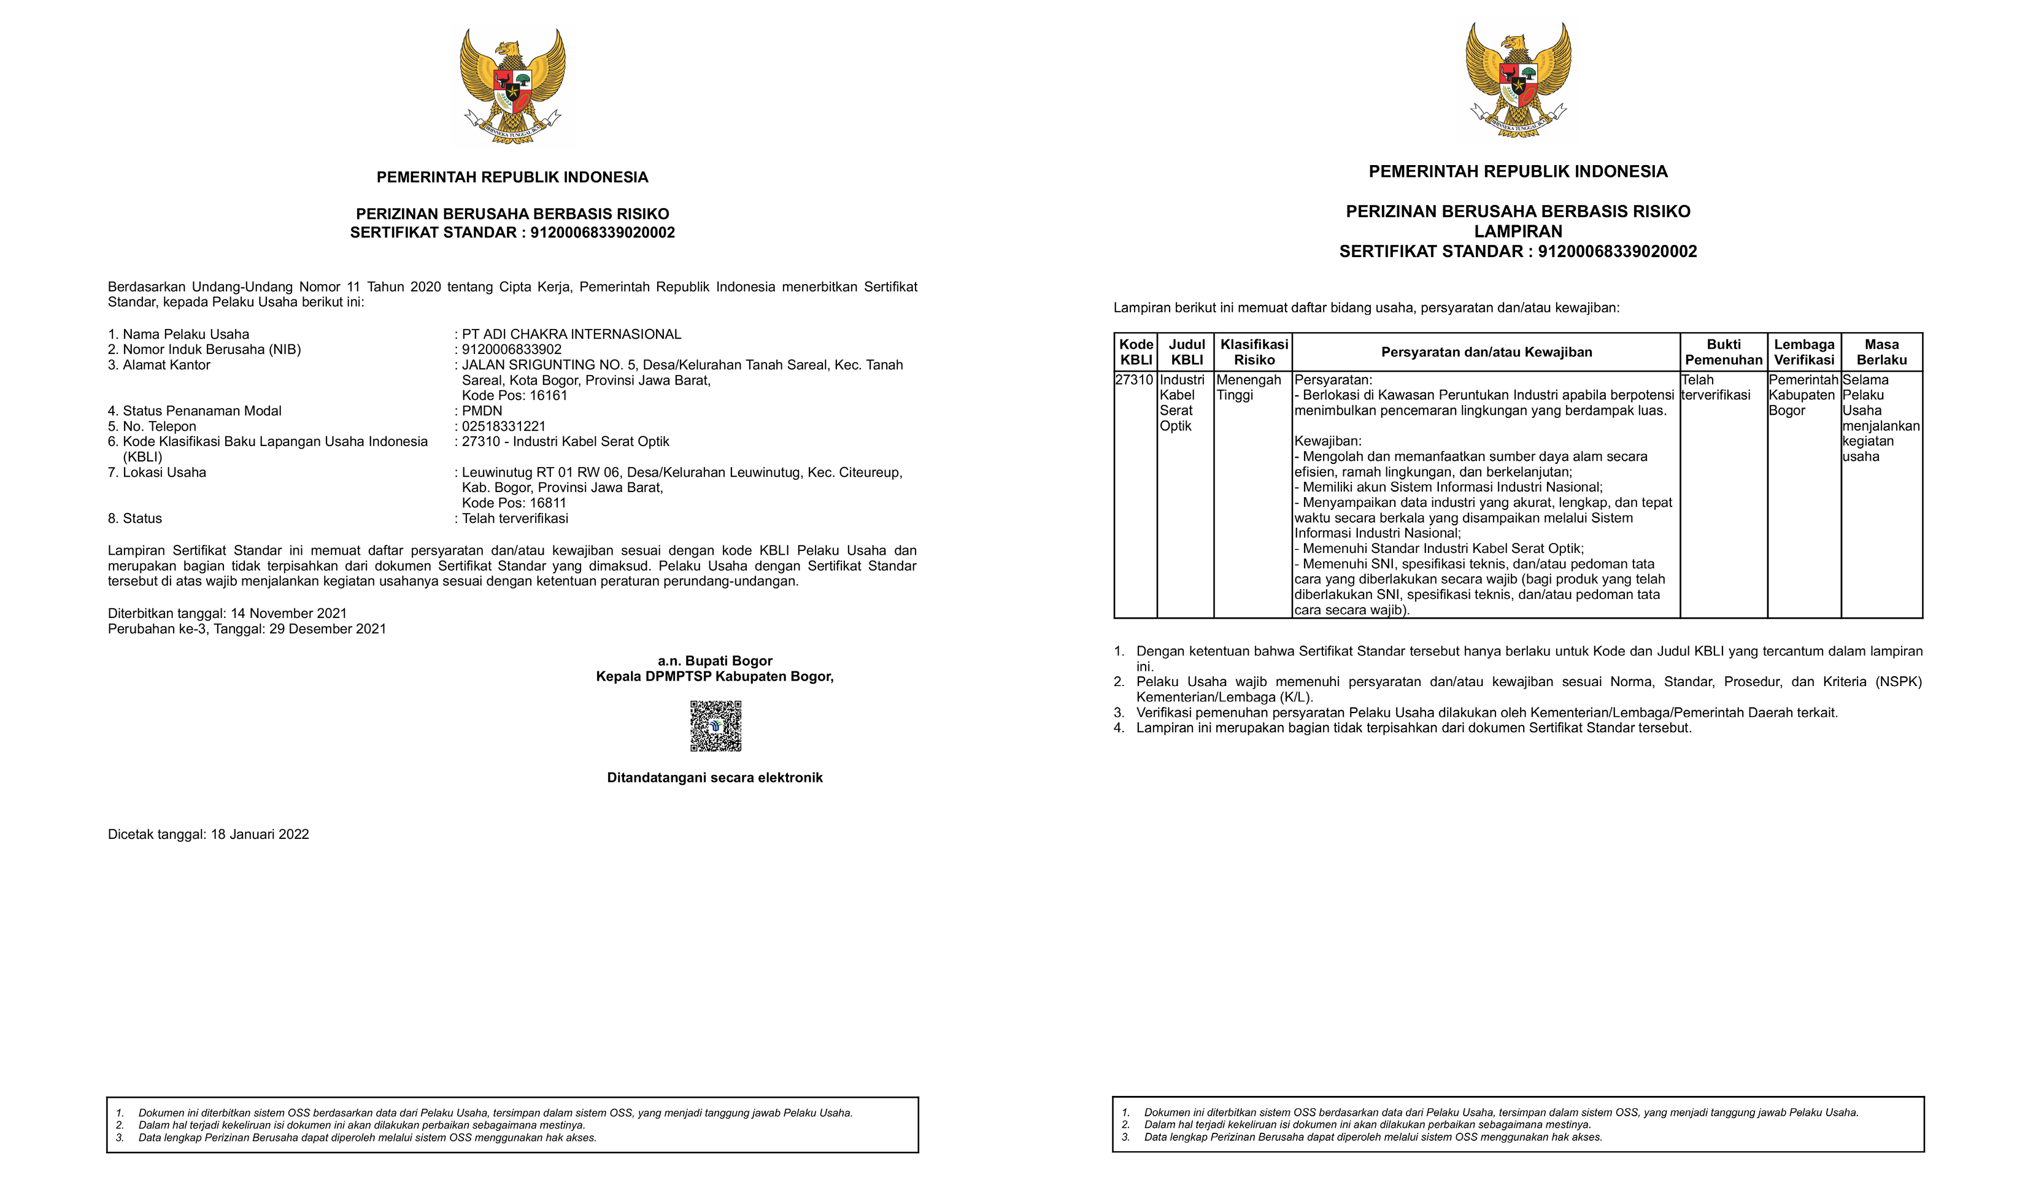
LEGALITY & CERTIFICATION
Sertifikasi
Standar

Slide 20
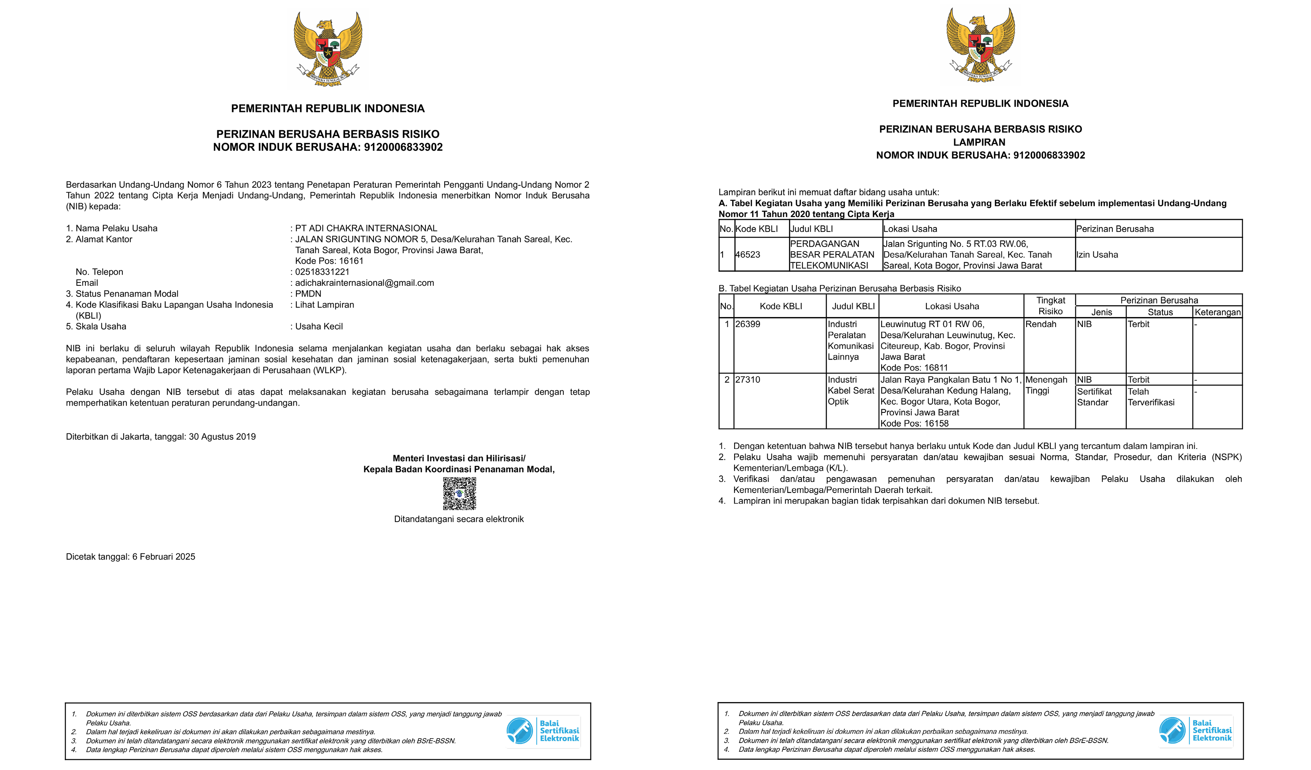
LEGALITY & CERTIFICATION
Nomor
Induk
Berusaha
(NIB)

Slide 21
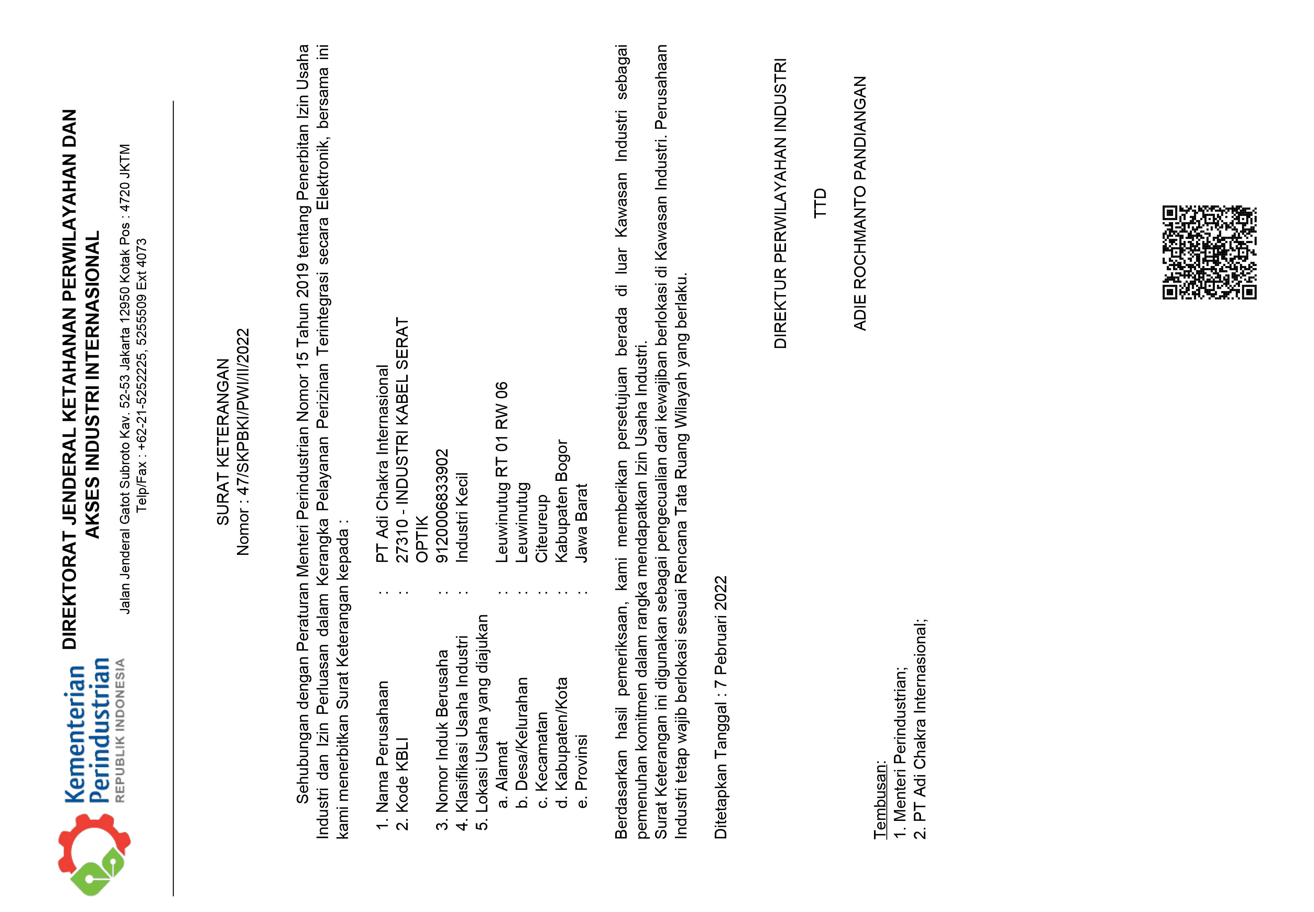
LEGALITY & CERTIFICATION
Surat
Izin
Industri

Slide 22

THANKS
PT ADI CHAKRA INTERNASIONAL
Siap menjadi mitra terbaik anda dalam pengadaan material jaringan internet secara legal, cepat dan tepat sasaran.
Kepercayaan dan kepuasan klien adalah prioritas utama kami,
Kami mengucapkan terima kasih atas kesempatan dan kepercayaan yang diberikan, dan kami siap memberikan yang terbaik dalam setiap kerjasama.
Salam Hormat,
PT ADI CHAKRA INTERNASIONAL

